Slide 1
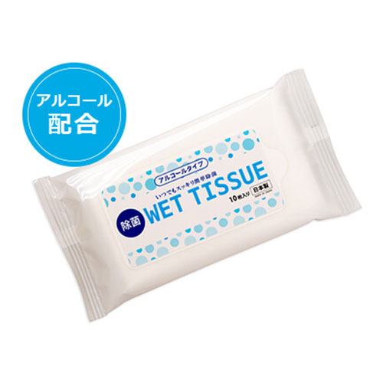
【提案書】
小ロット！除菌ウェットハンディ
特徴
アルコール配合の除菌ウェットティッシュは配布しやすい10枚入りのハンディサイズです。フラップ部分にオリジナル名入れをして、業種を問わず販促品として幅広くご活用ください。
納期
納期スペース
仕様
サイズ：シート：約150×200mm、外装：約W140×D10×H65mm
重量：約34g
包装：なし
お見積
お見積りスペース

